Slide 1
XXII SEMANA DE LA CIENCIA Y TECNOLOGÍA
AÑO INTERNACIONAL DE LA LUZ
Serafín Pérez Delgado
Eduardo Contreras
José León Pérez
Jorge Morales Cambrón
Carmina de la Luz Ramírez

Slide 2
Adorar al Sol

Slide 3
Empédocles de Agrigento 480 a. n. e.

Slide 4
Euclides de Megara

Slide 5
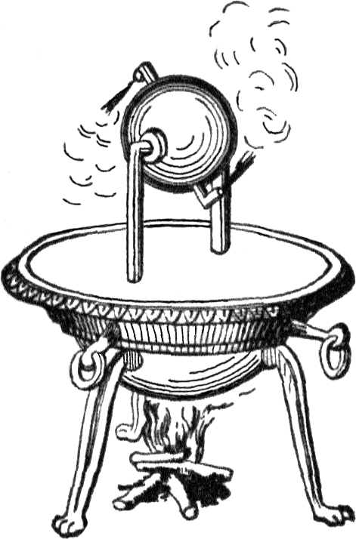
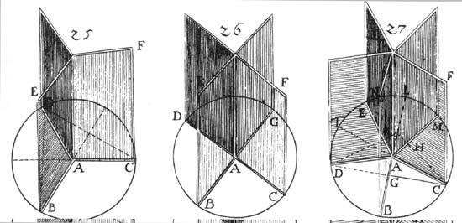
Herón de Alejandría
catóptrico

Slide 6
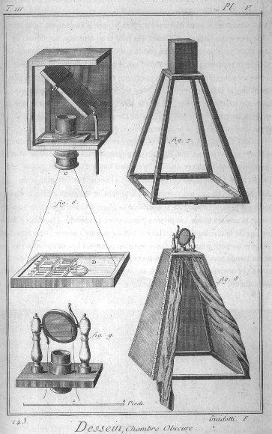
Johannes Kepler 1571-1630

Slide 7
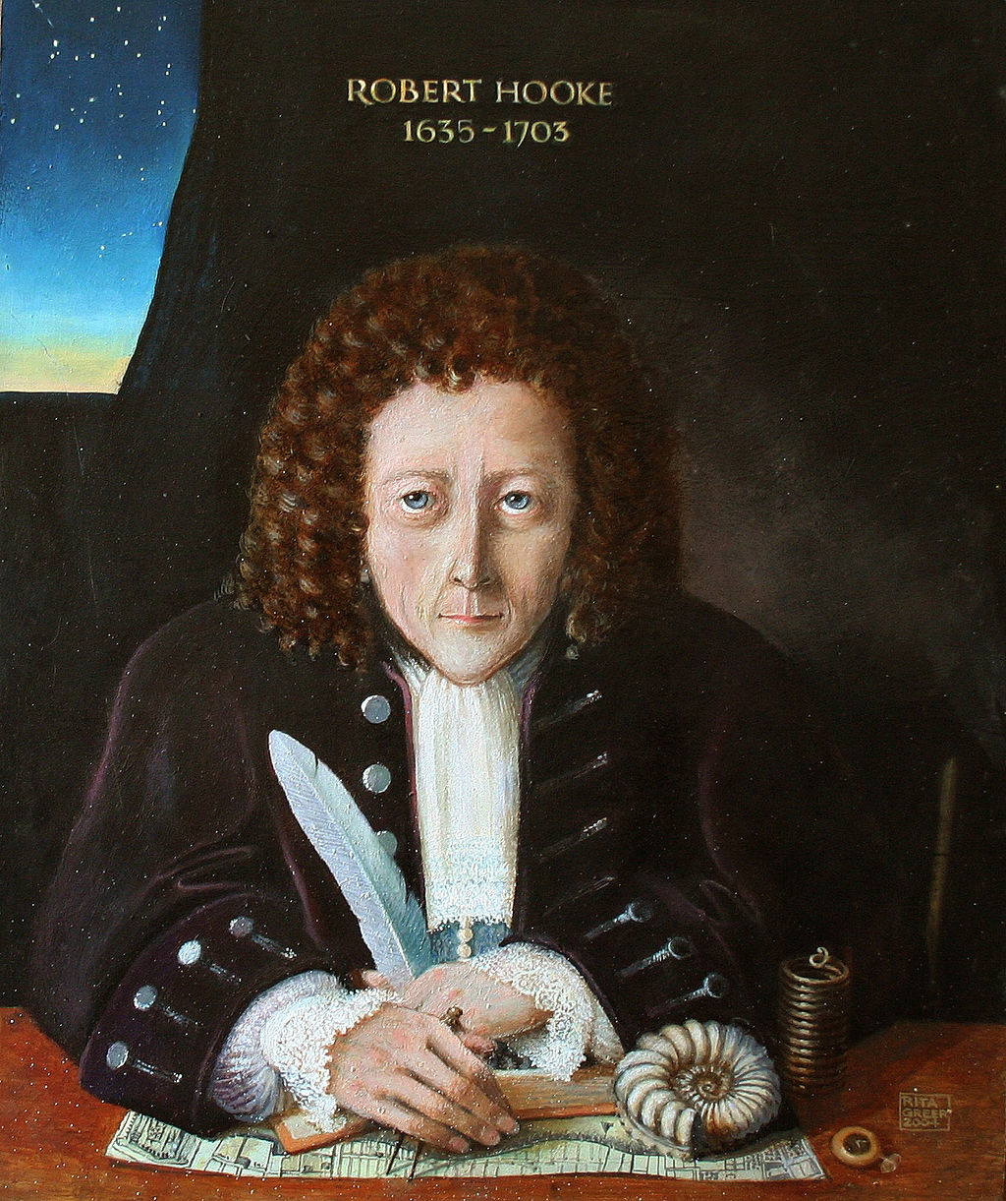
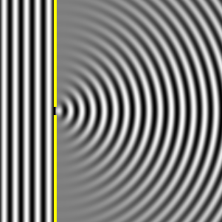
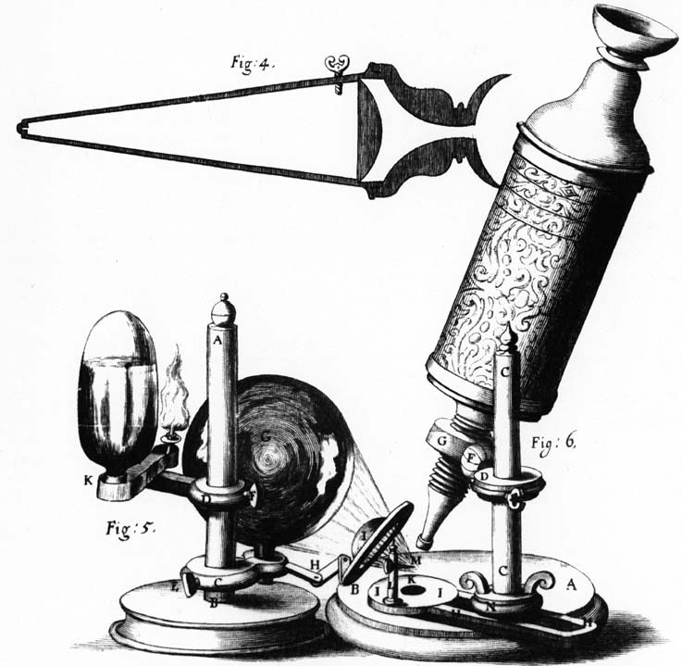
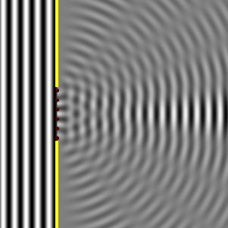
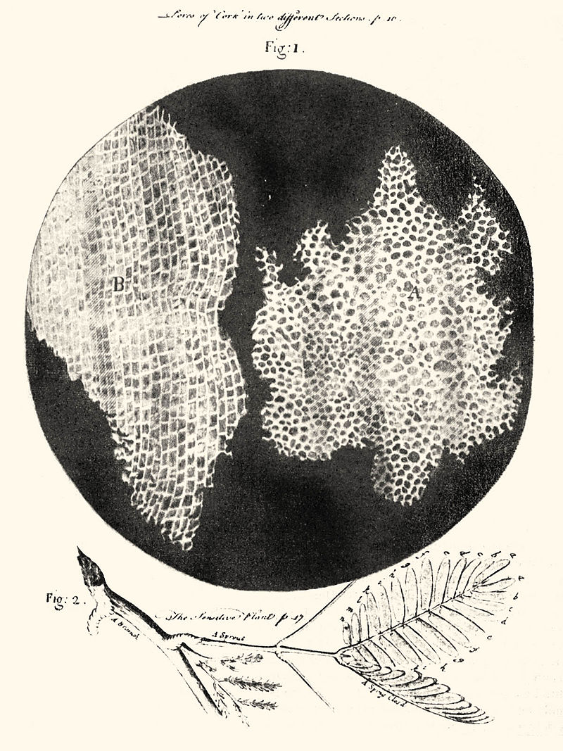
Christiaan Huygens

Slide 8
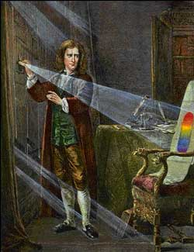
Isaac Newton 1642-1727

Slide 9
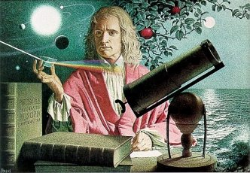

Slide 10
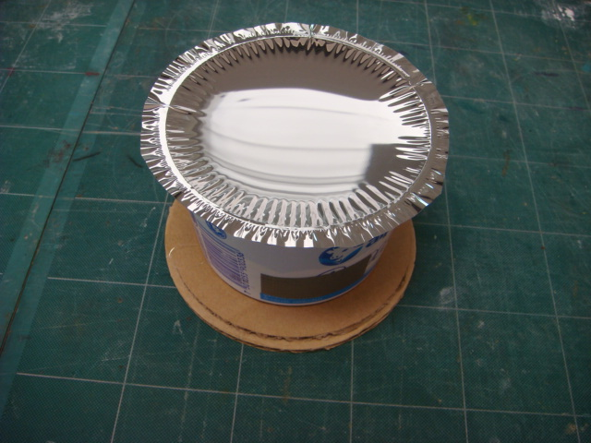
Espejo reflector tipo parabólico

Slide 11
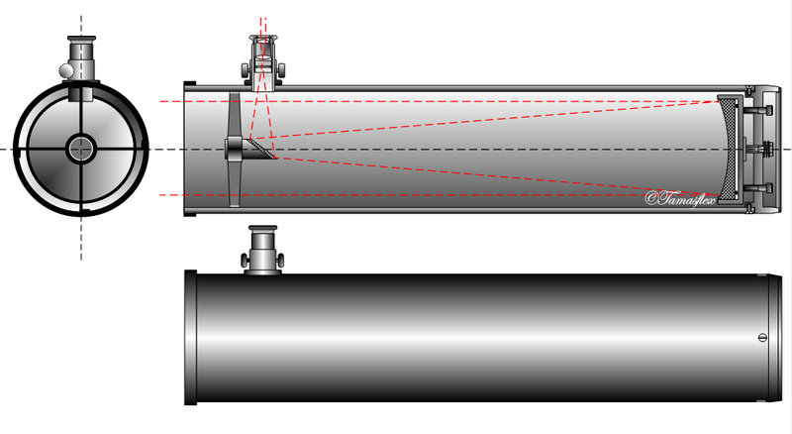

Slide 12
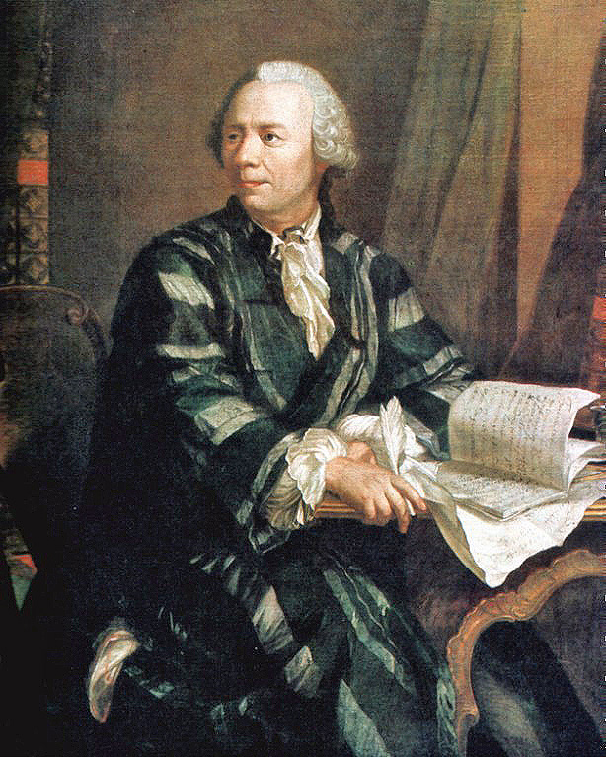
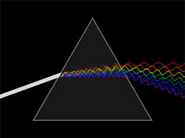
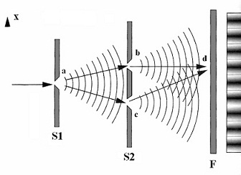
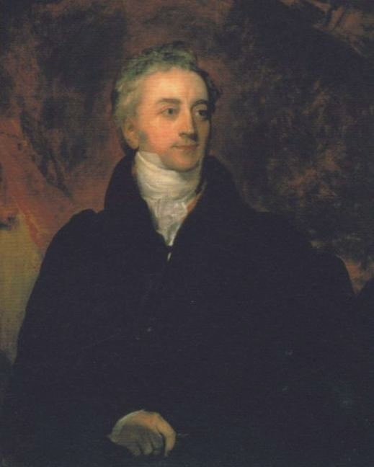
Leonhard Euler 1707-1783
Thomas Young

Slide 13
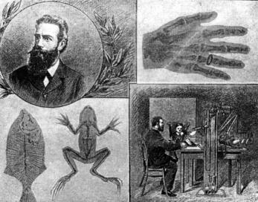
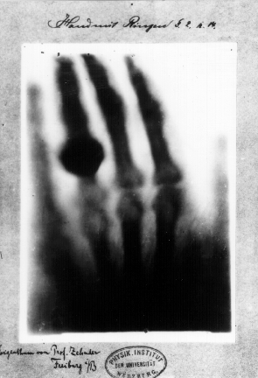
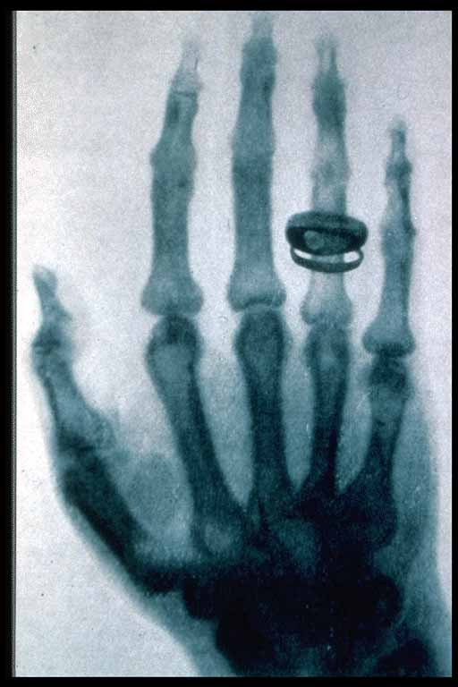
Berta
Los rayos X fueron descubiertos en 1695 por el físico alemán
Wilhelm Conrad Röntgen, al experimentar con rayos catódicos.
Alfred von Kolliker

Slide 15
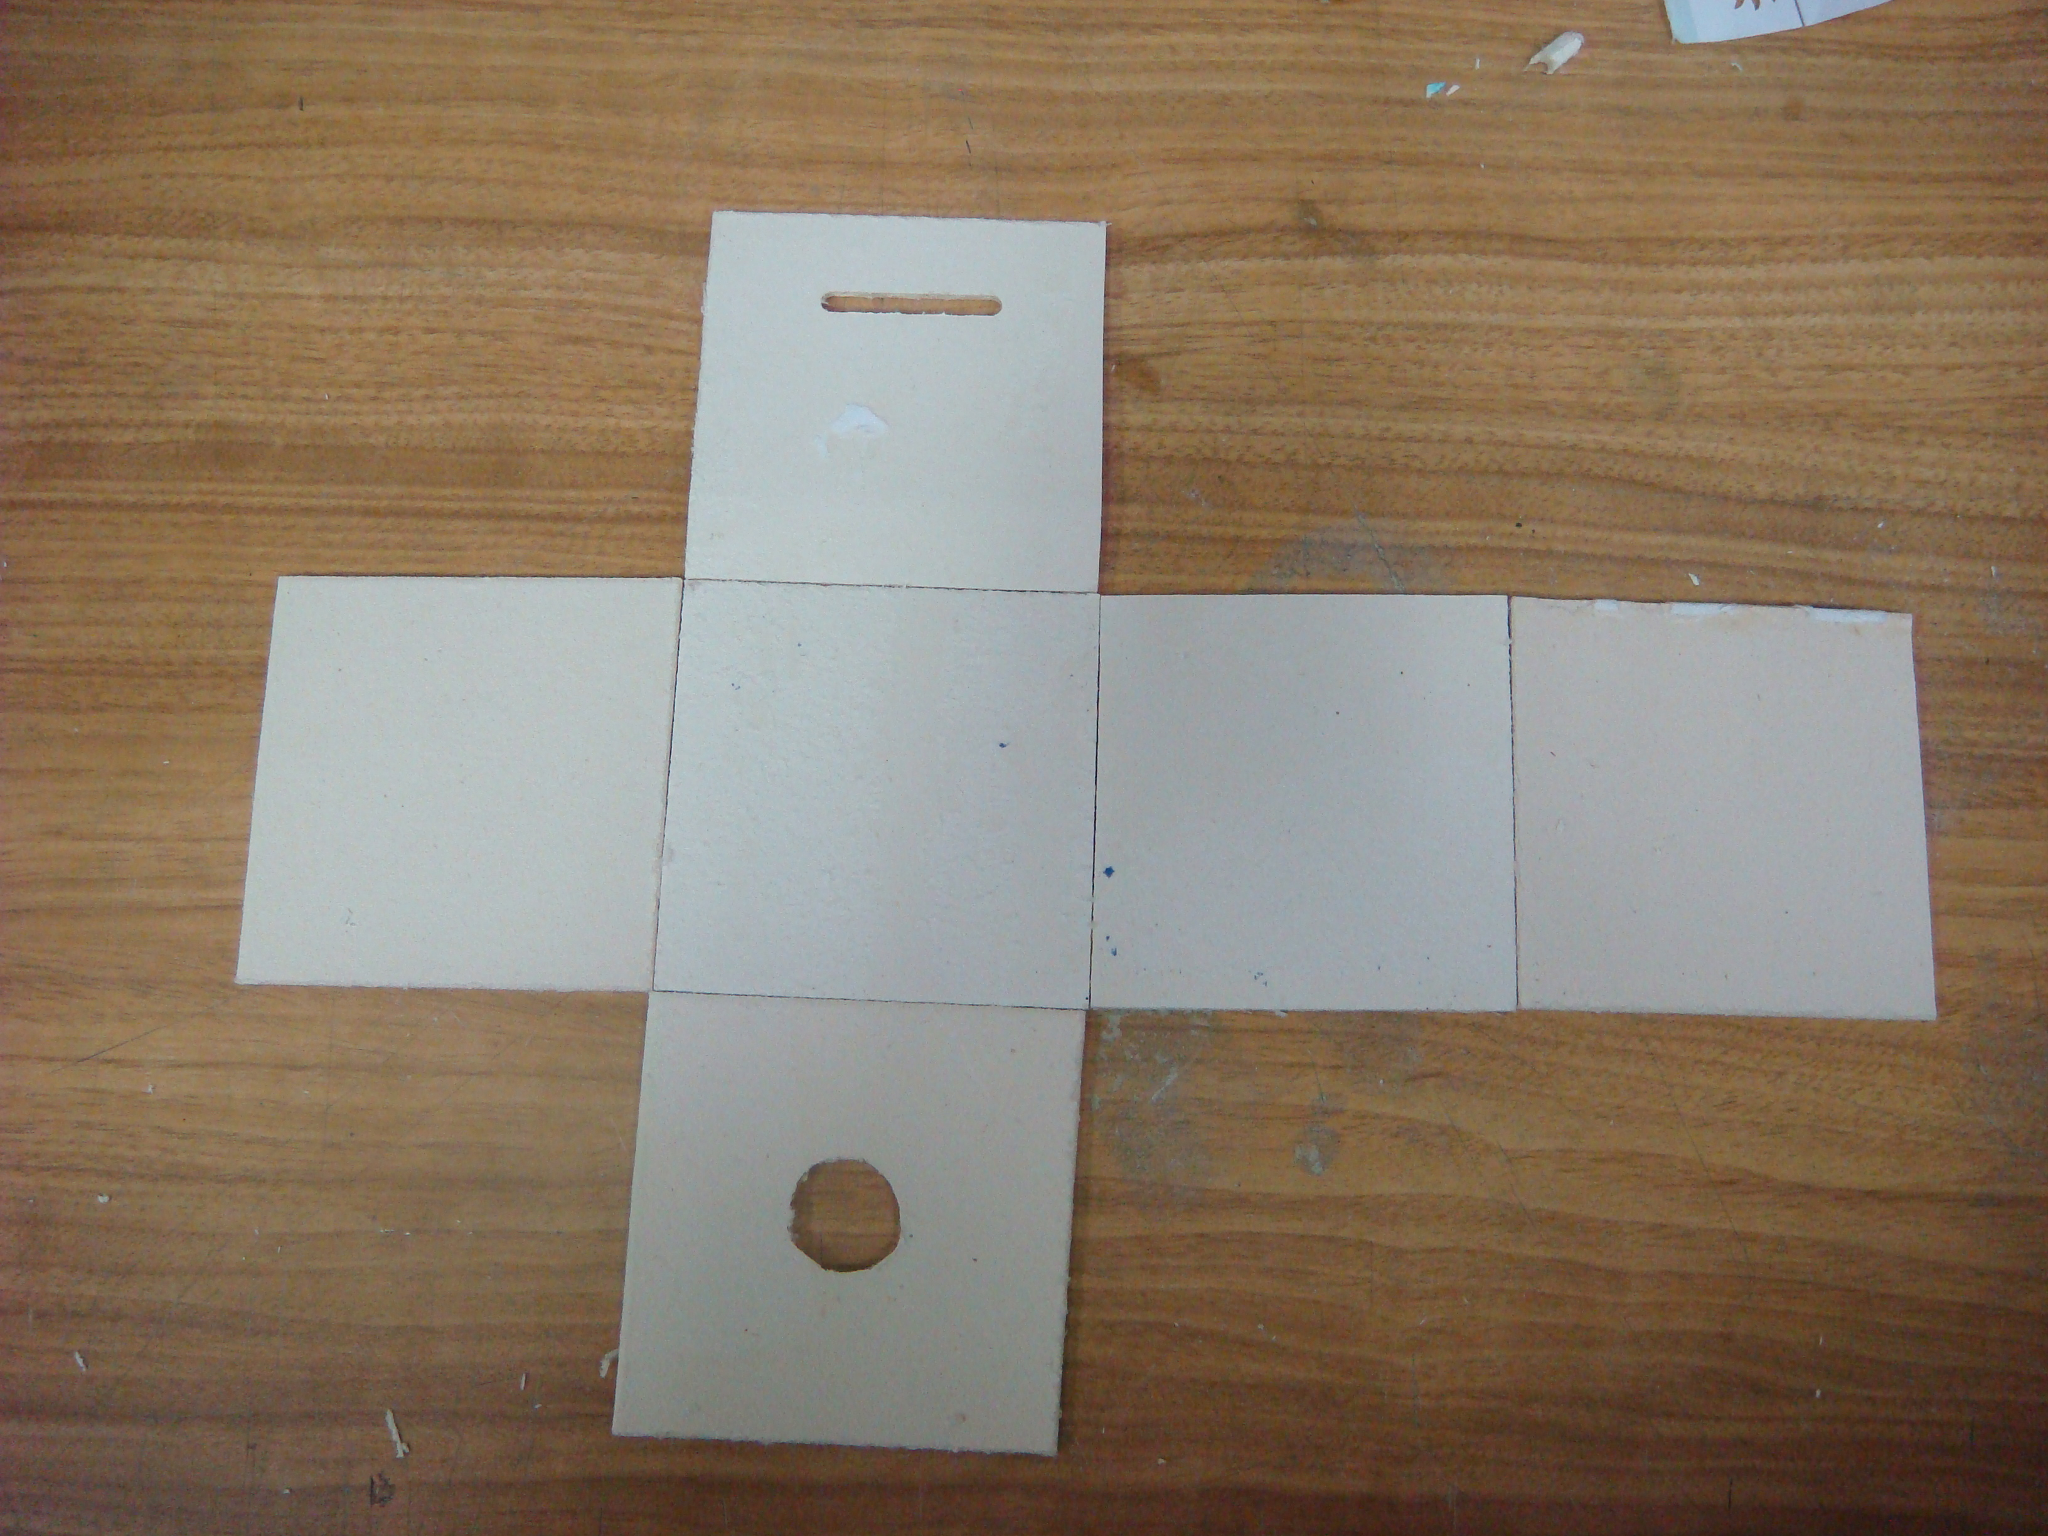

Slide 16
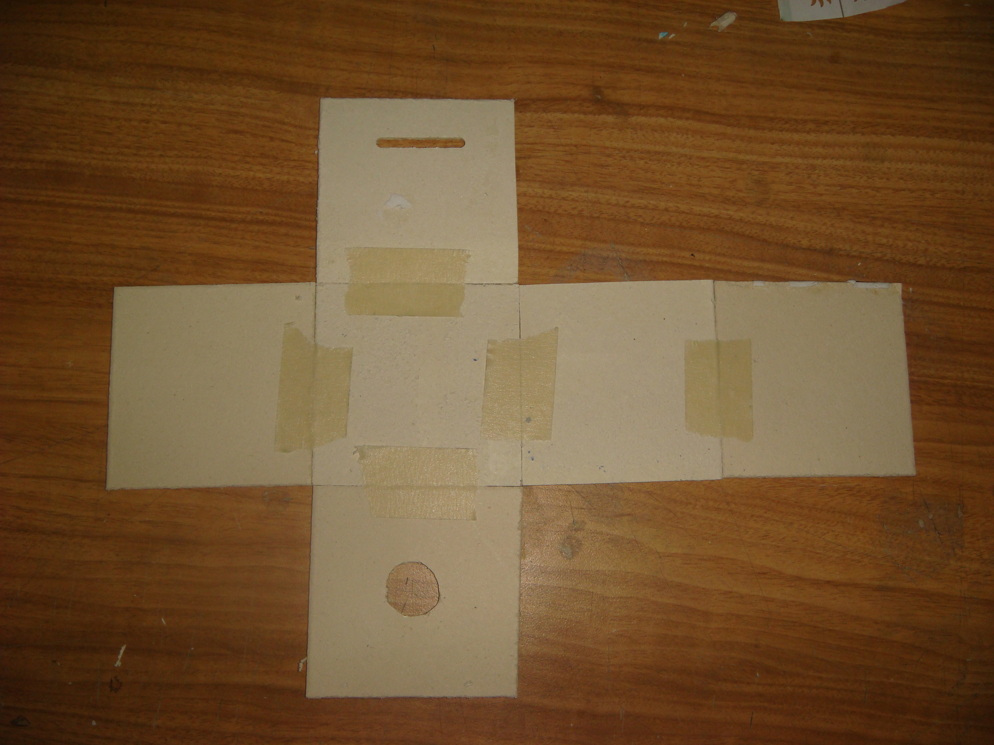

Slide 17
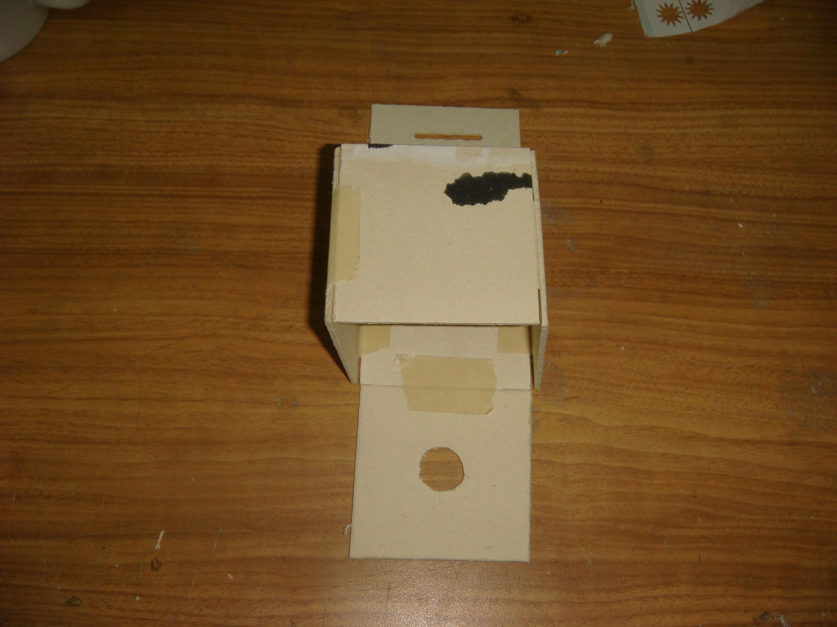

Slide 18
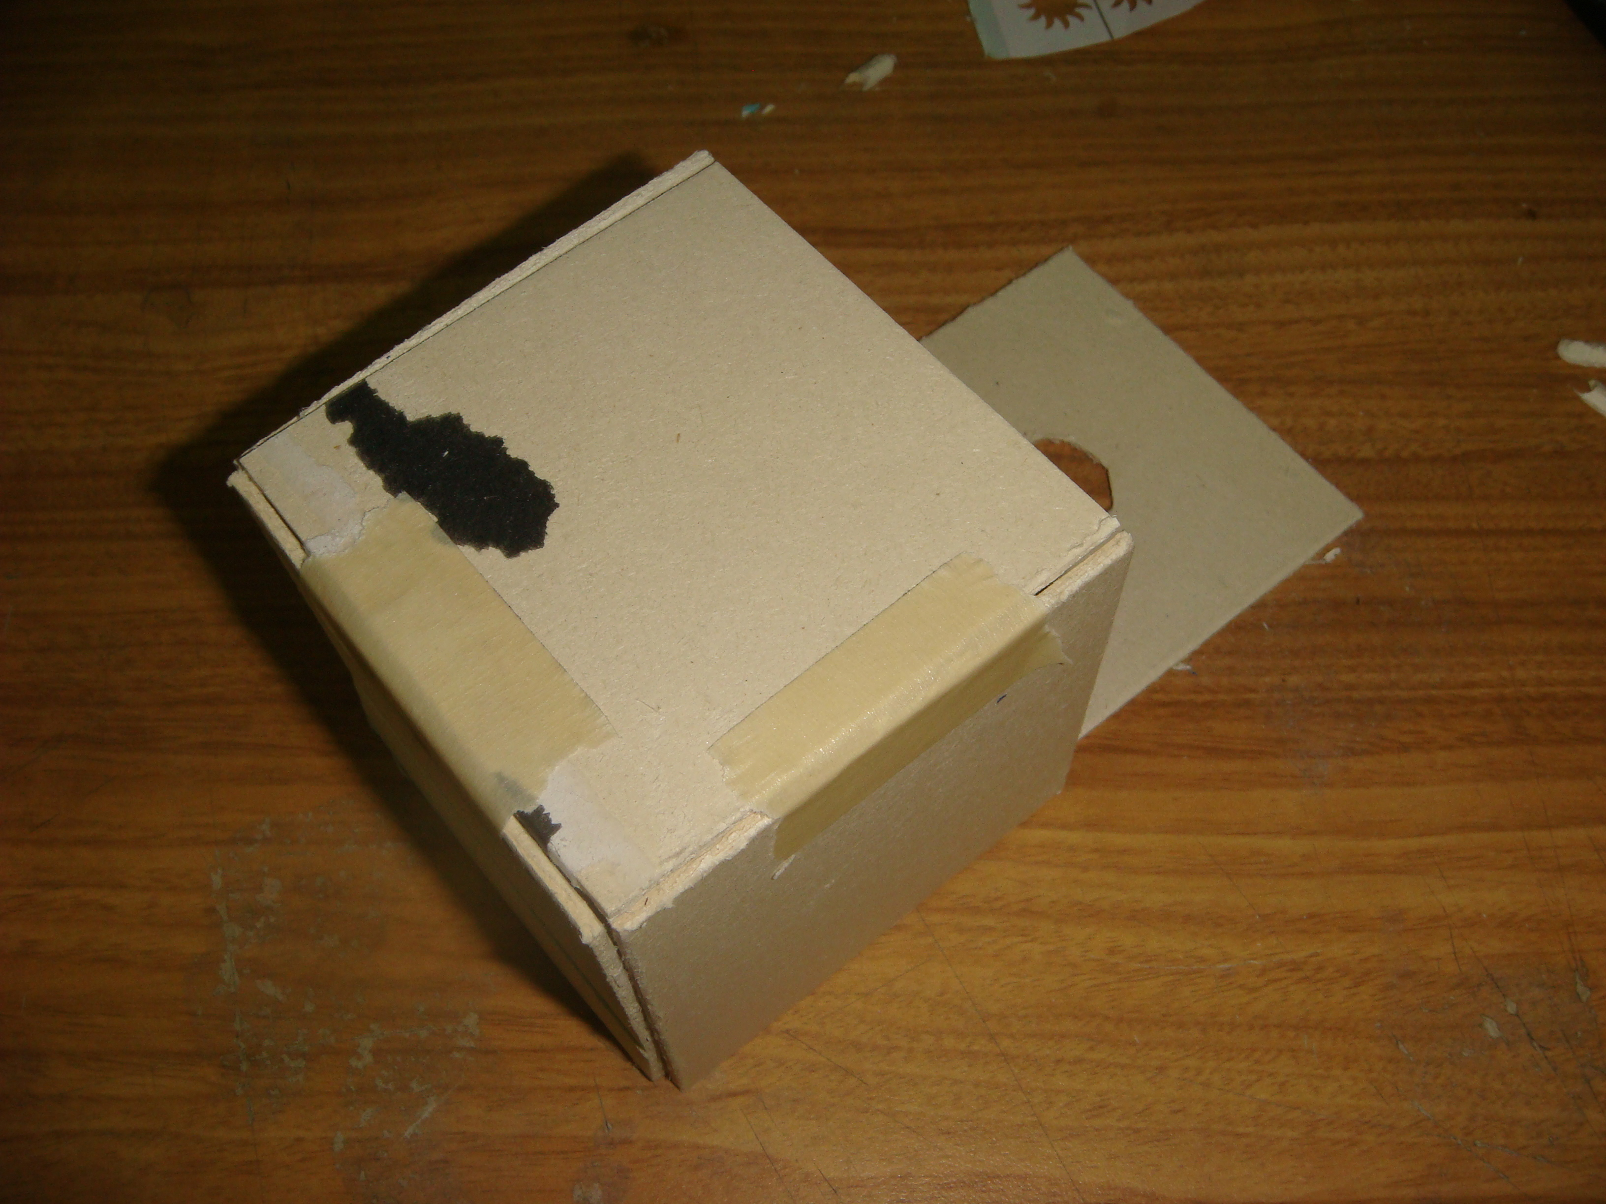

Slide 19
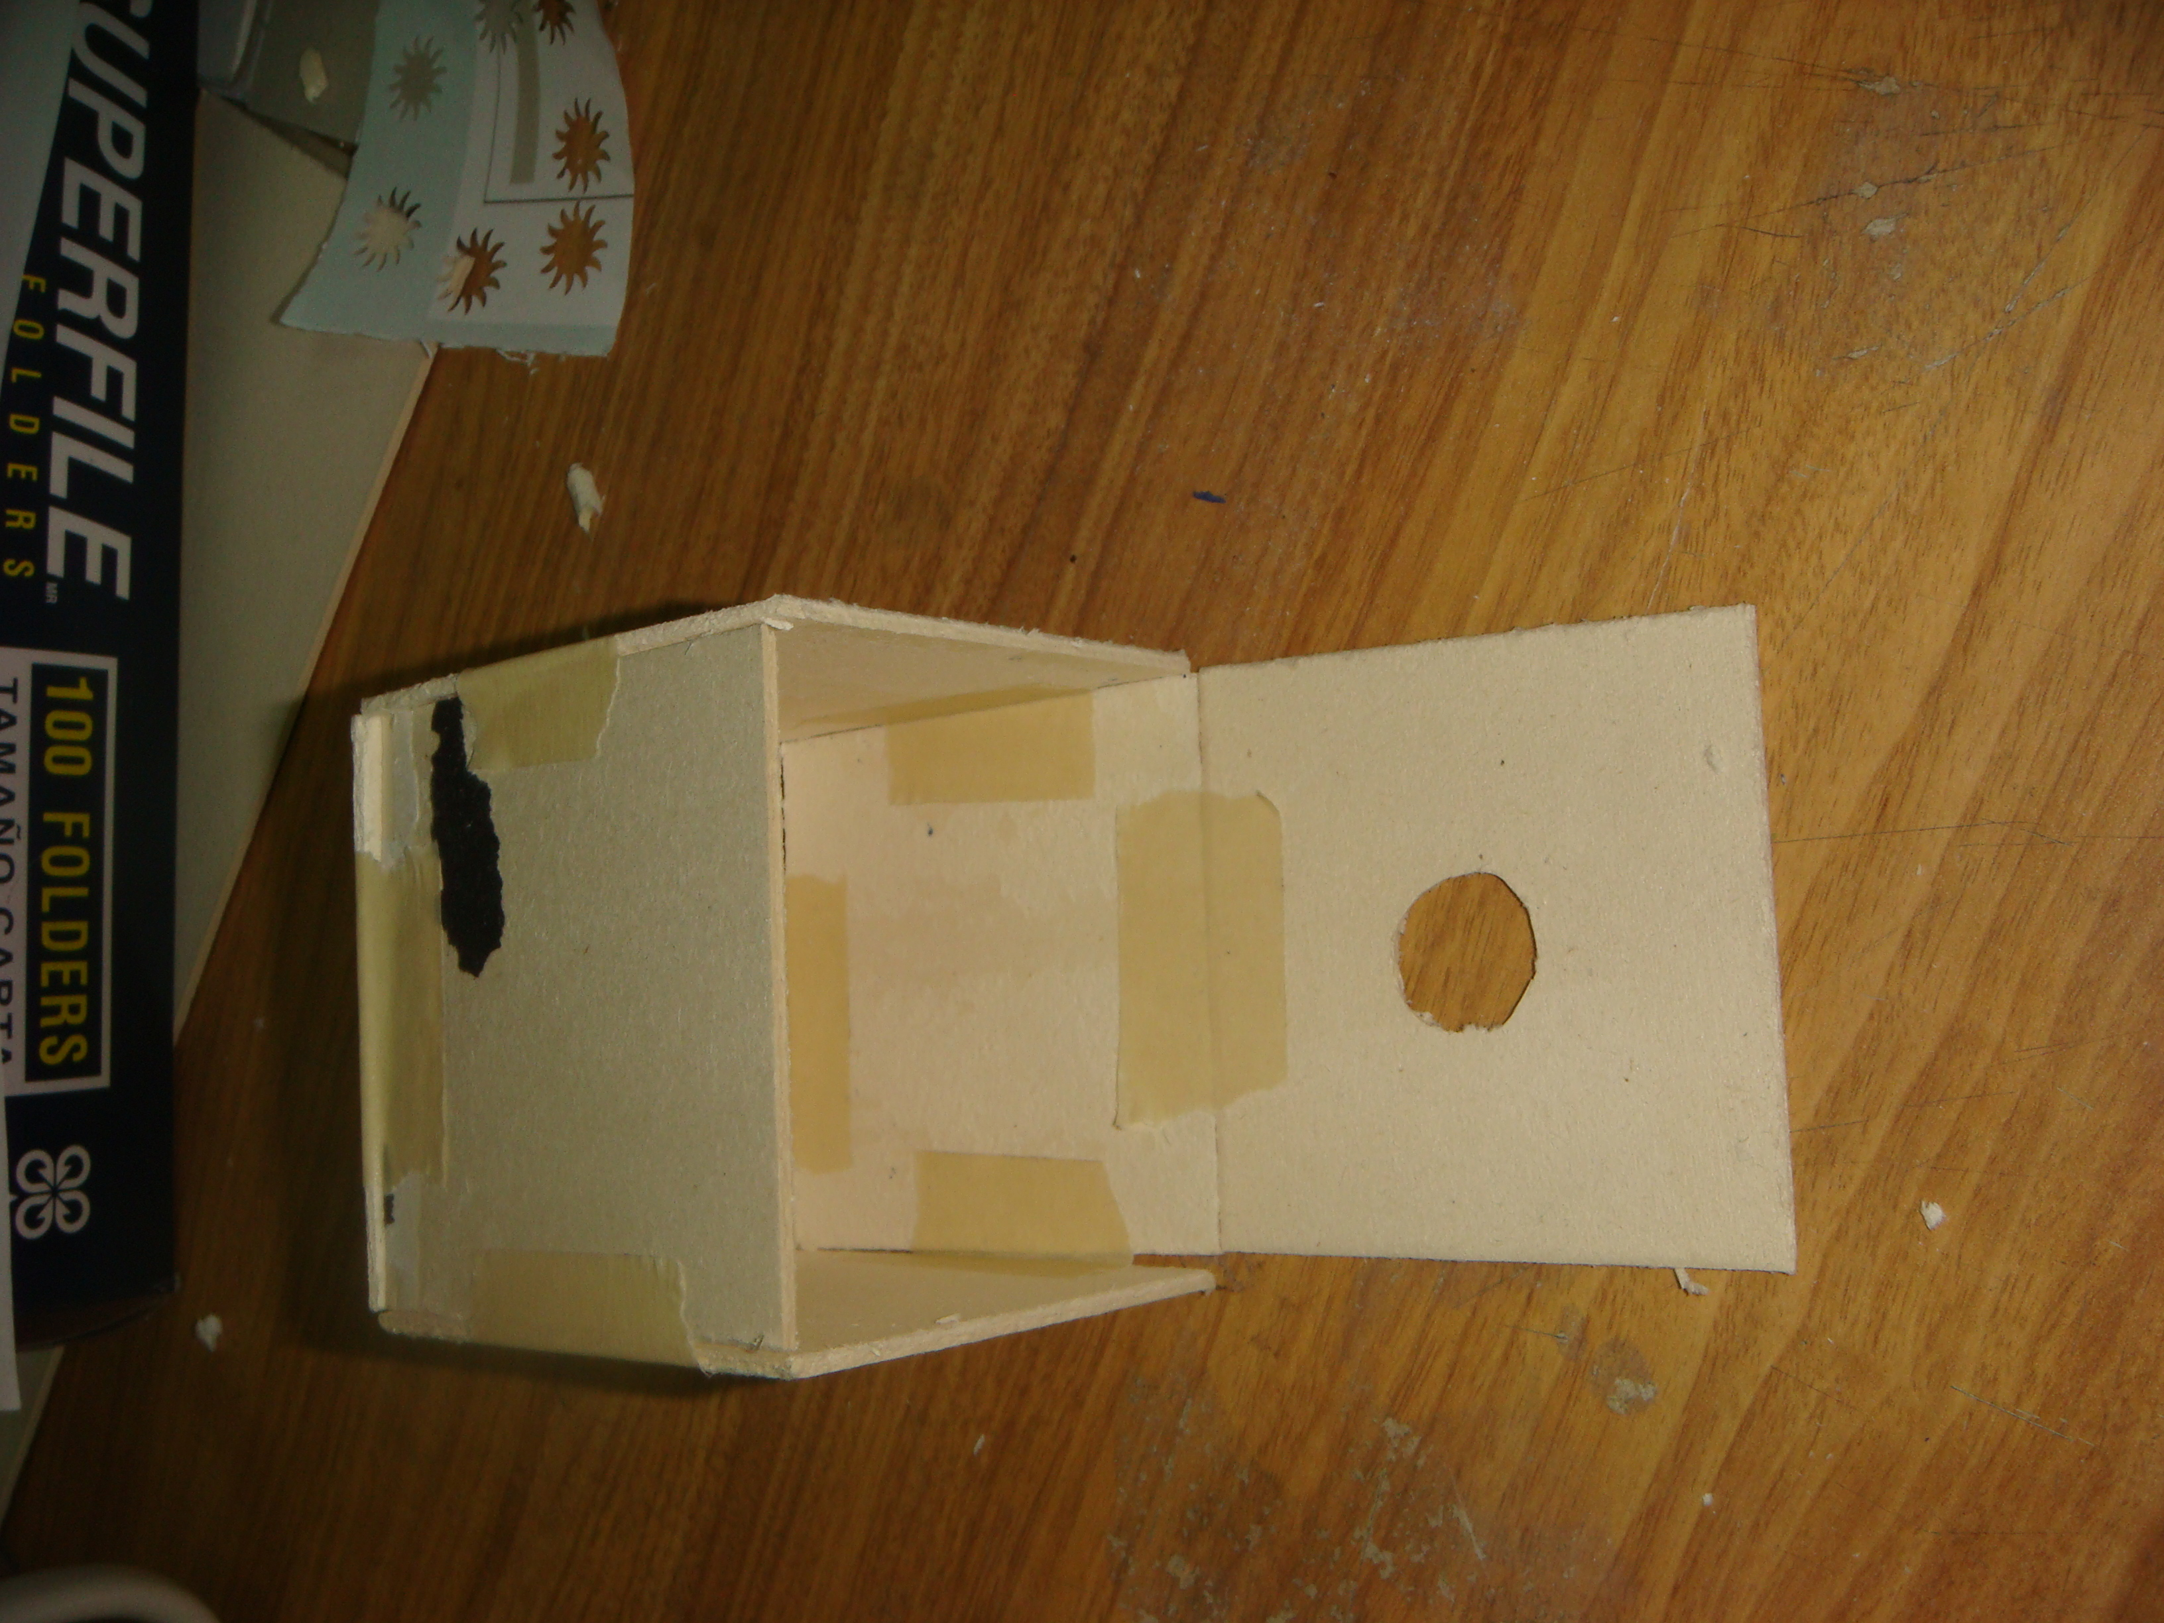

Slide 20
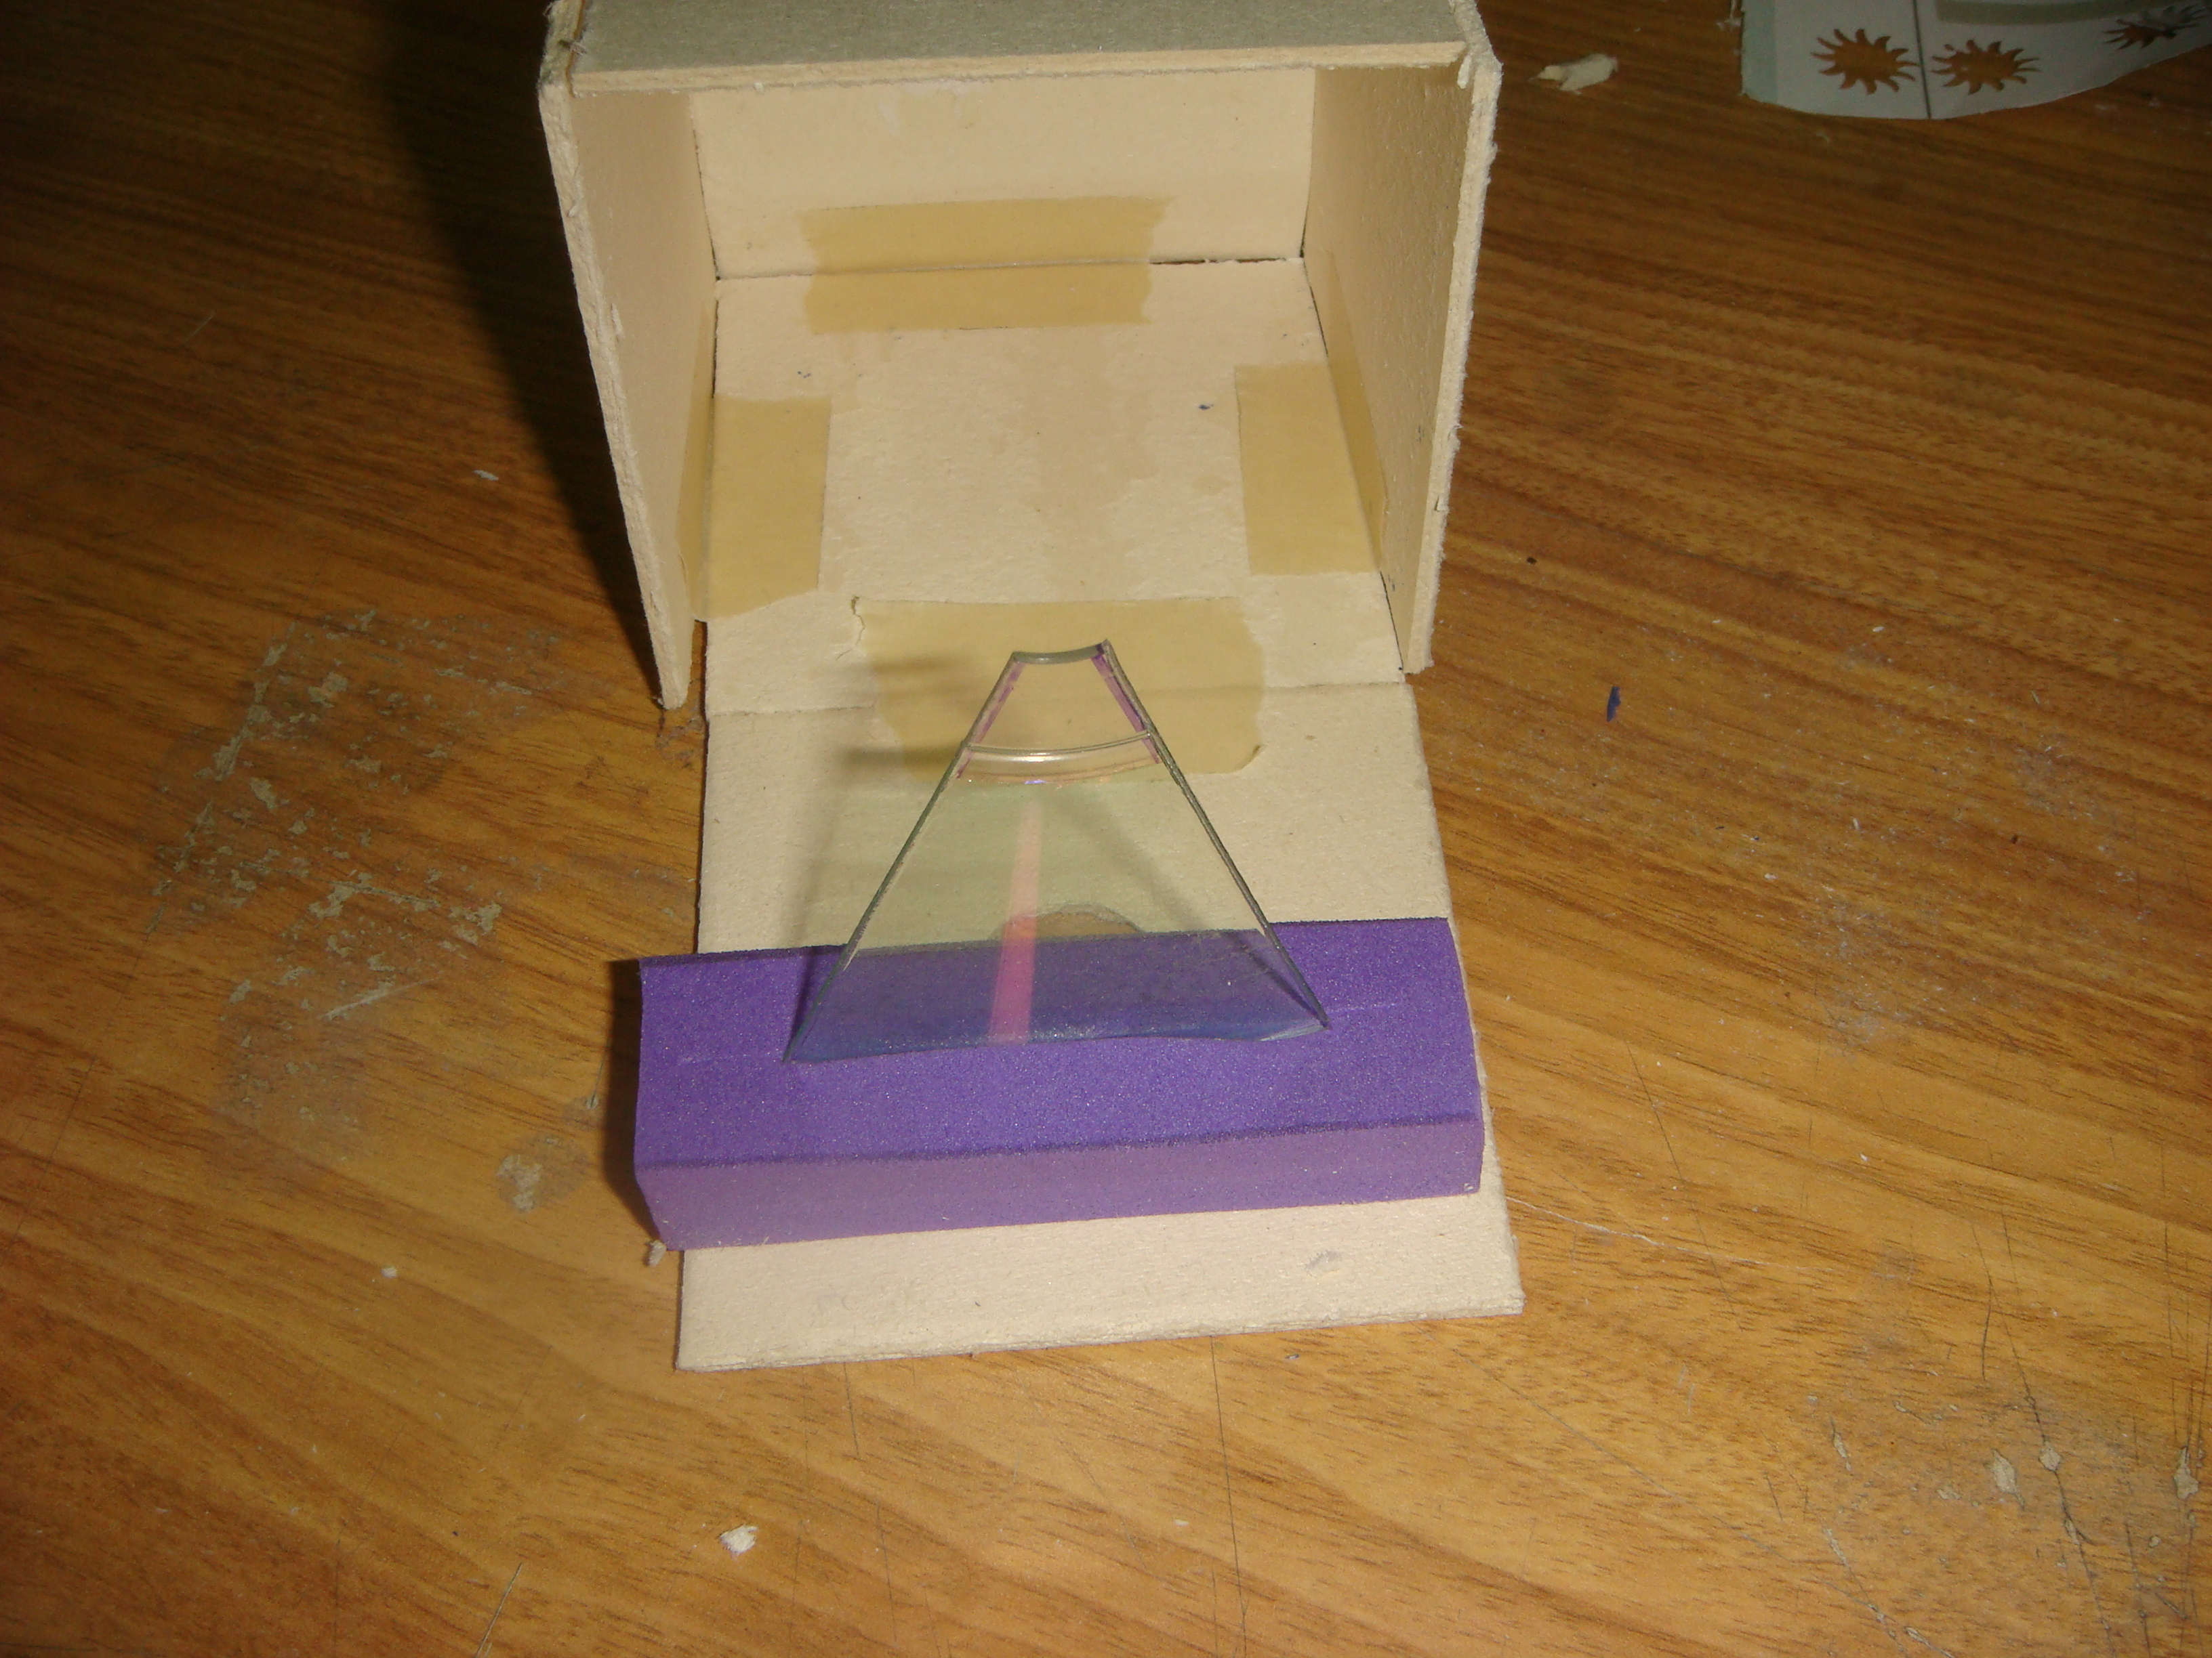

Slide 21
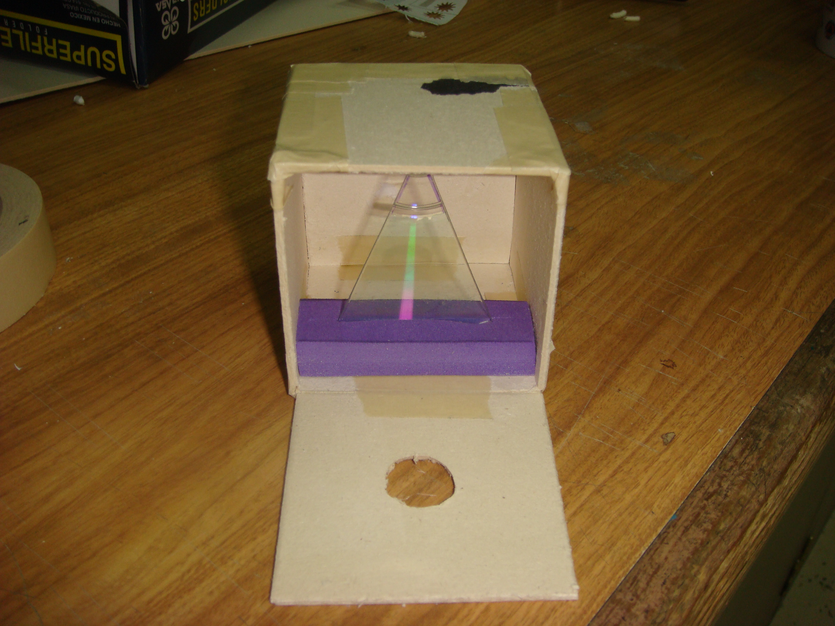

Slide 22
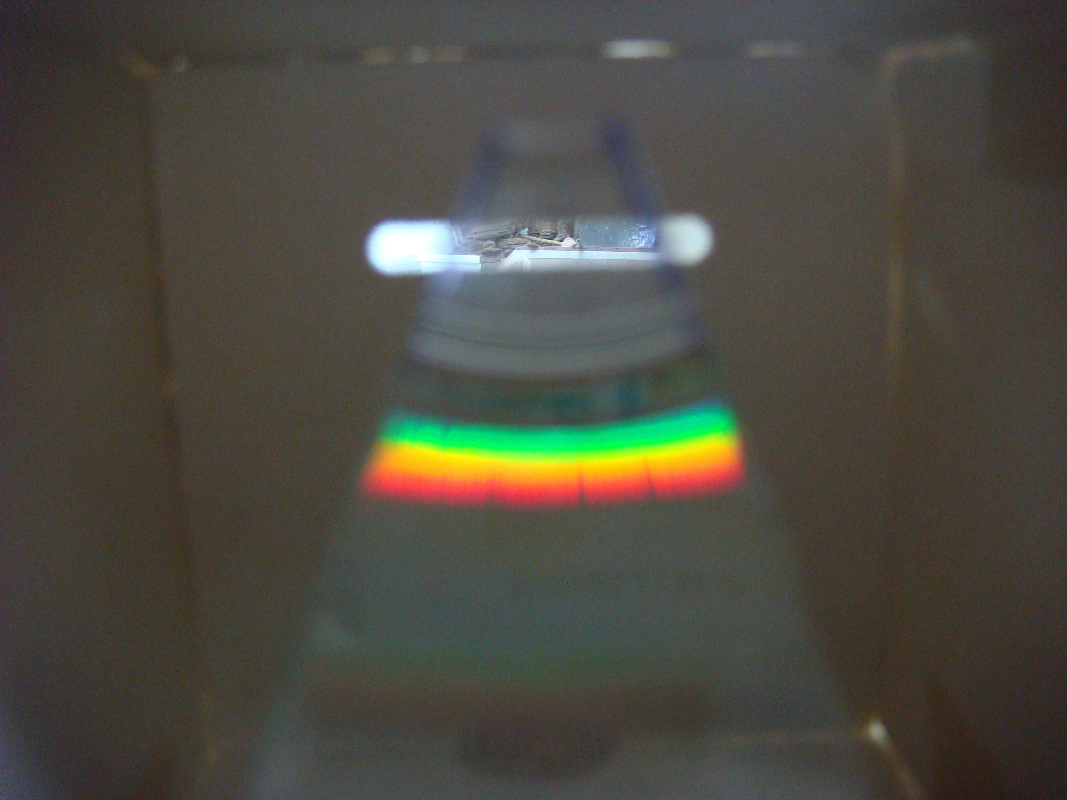

Slide 23
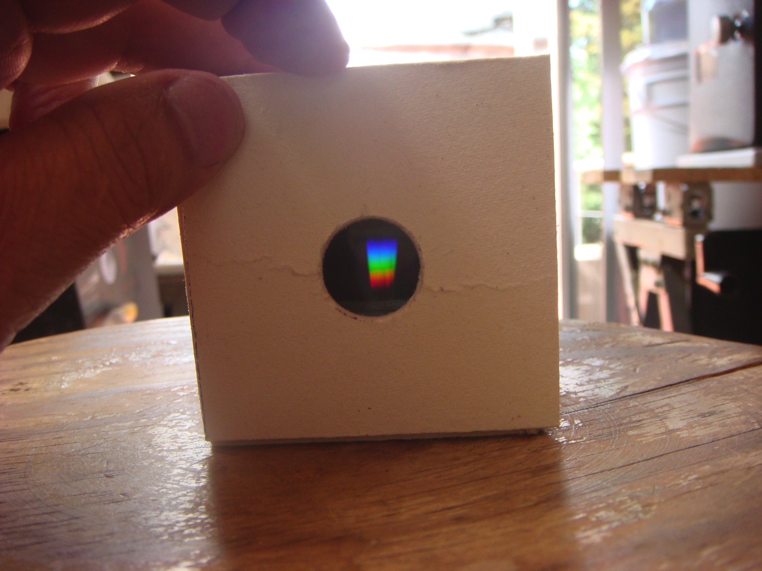

Slide 24
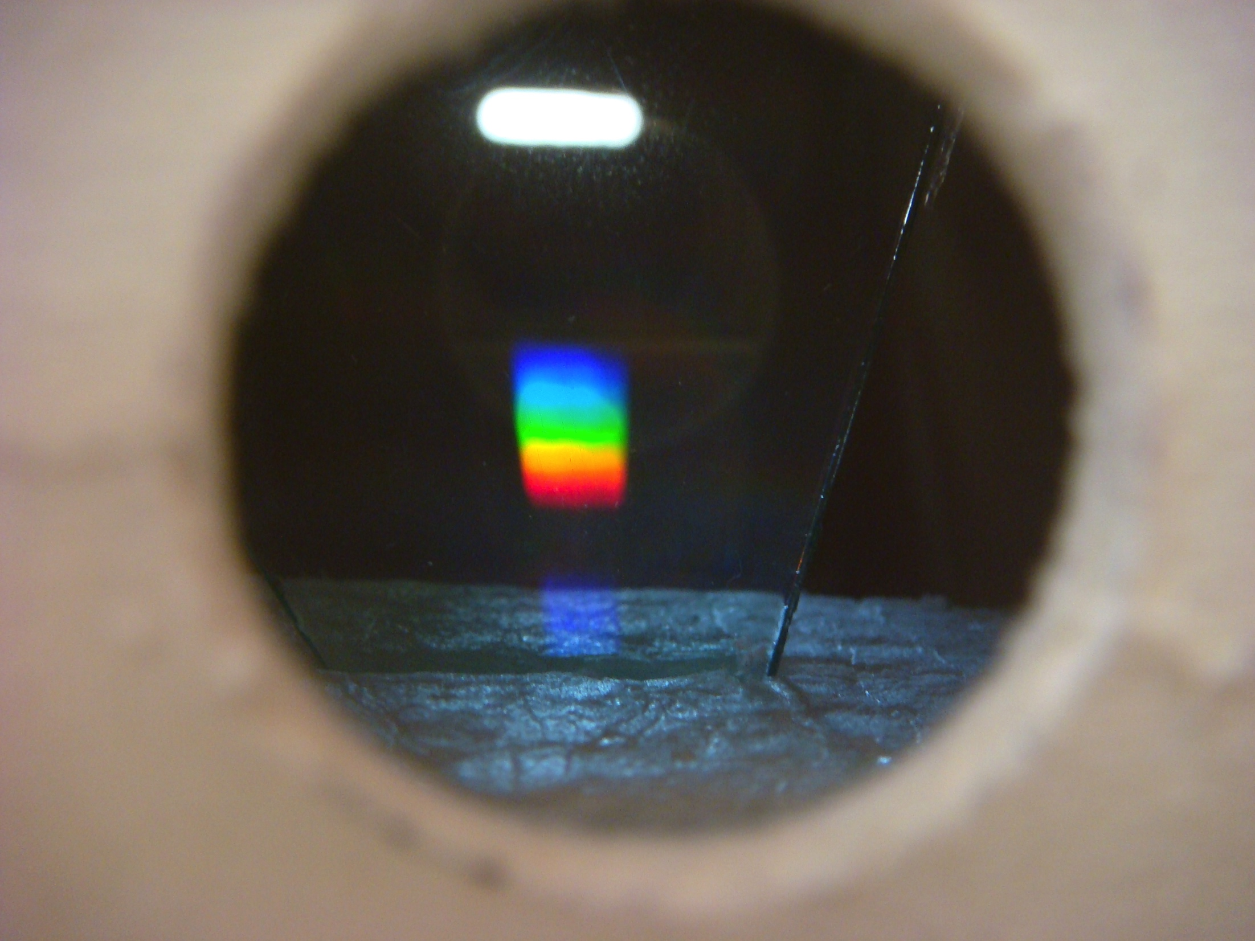

Slide 25
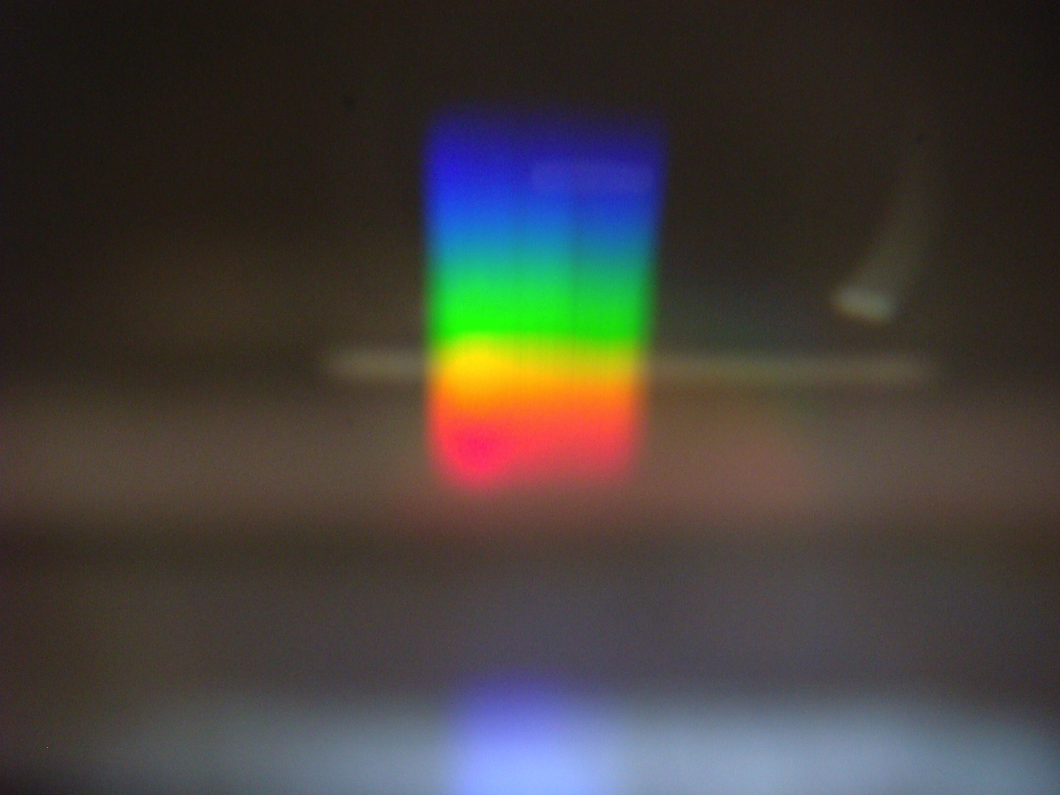

Slide 26
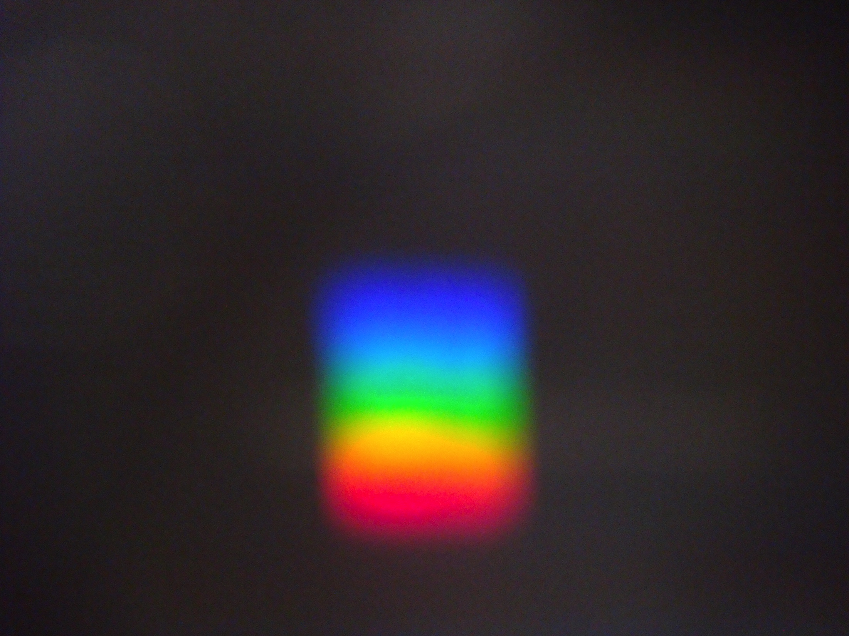

Slide 27
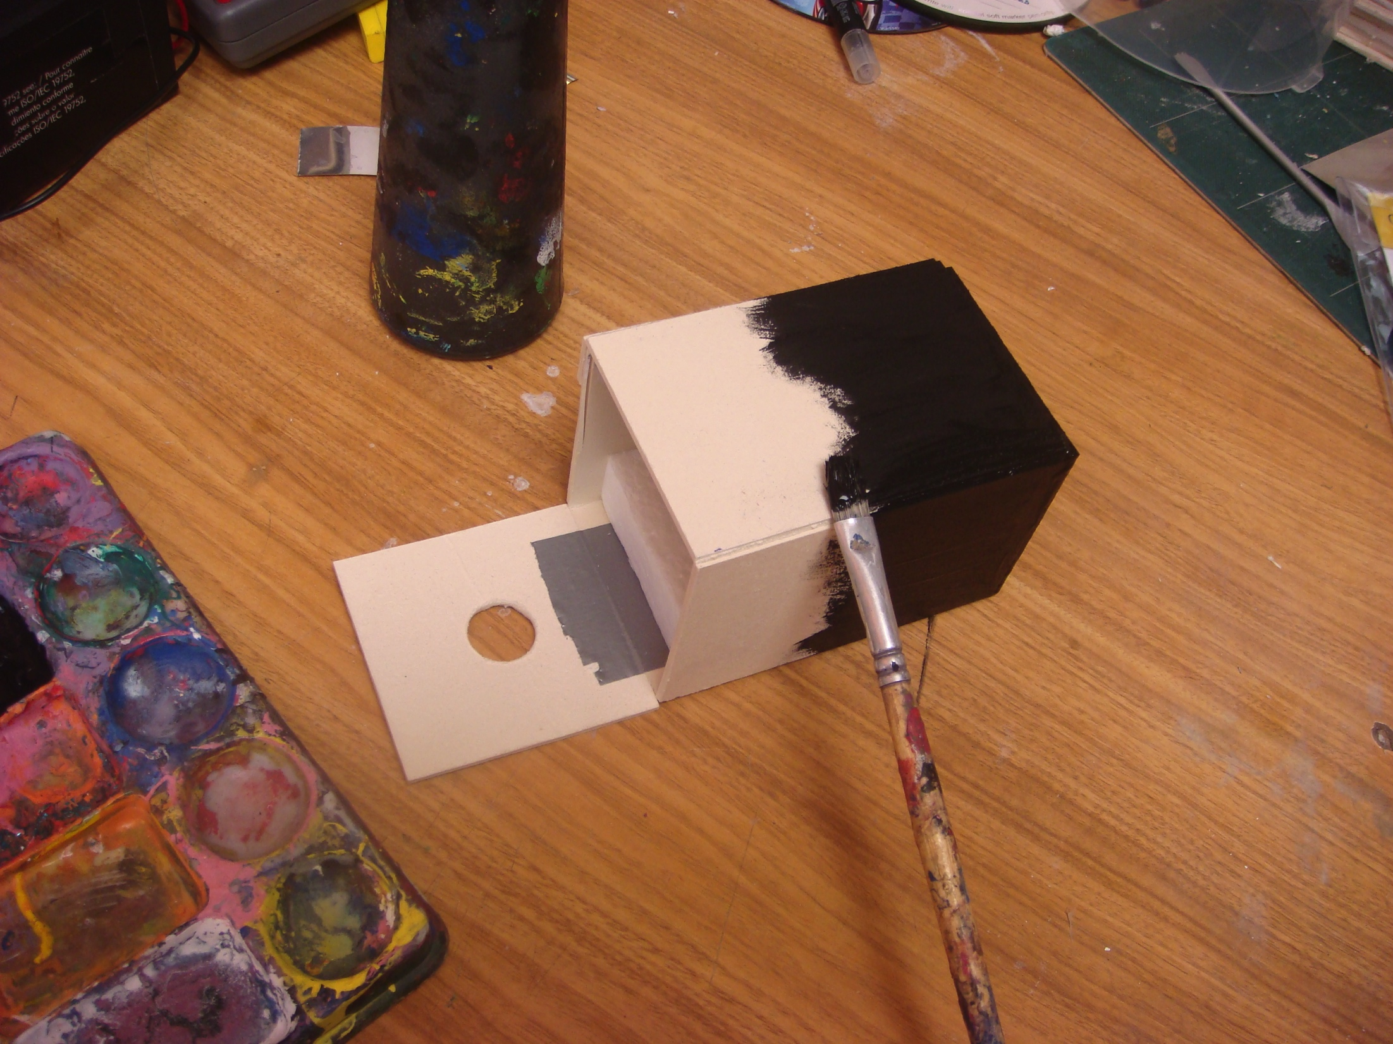

Slide 28
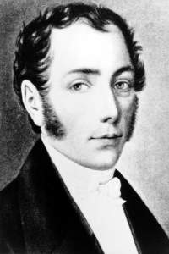
Josep von Fraunhofer 1787-1826

Slide 30
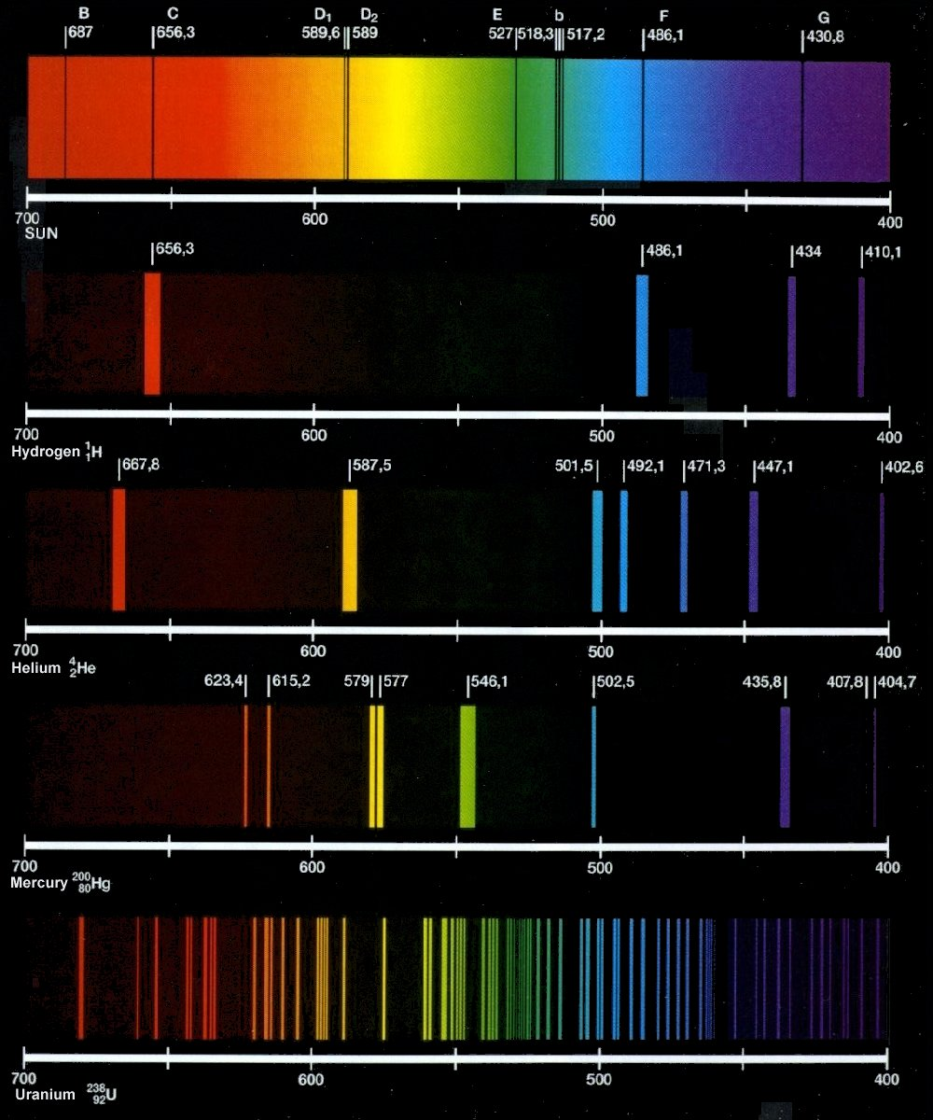

Slide 31
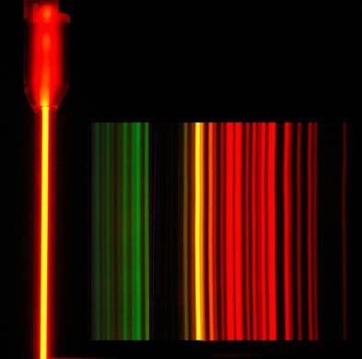
Neón

Slide 32
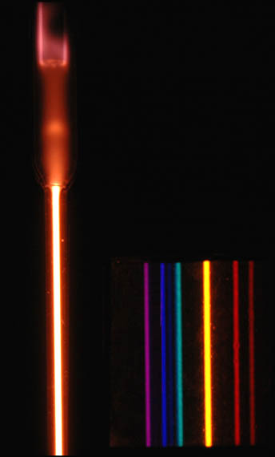
Helio

Slide 33
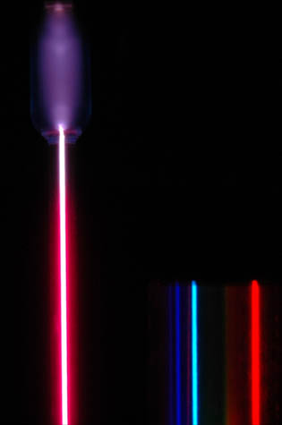
Hidrógeno

Slide 34
Muchas gracias
que la luz de la ciencia
los acompañe.

Slide 35
www.somedicyt.org.mx Facebook: Educación No Formal DGDC UNAM

